Slide 1
Каникулы должны быть безопасными!
Составил учитель начальных классов:
Сидякина Ольга Викторовна.

Slide 2
СОДЕРЖАНИЕ:
Соблюдай правила ПДД.
Соблюдай правила пожарной безопасности и обращения с электроприборами.
Соблюдай правила личной безопасности на улице.
Соблюдай правила поведения, когда ты один дома.
Соблюдай правила безопасности при обращении с животными.
Не играй с острыми, колющими и режущими.
Соблюдай федеральный закон «О комендантском часе для несовершеннолетних"

Slide 3
Дети-это счастье, дети - это радость,
Дети - это в жизни свежий ветерок.
Их не заработать, это не награда,
Их по благодати взрослым дарит Бог.
Дети, как ни странно, также испытанье,
Дети, как деревья, сами не растут
Им нужна забота, ласка, пониманье,
Дети - это время, дети - это труд.

Slide 4
Соблюдай правила ПДД.
1. Проходи по тротуару только с правой стороны. Если нет тротуара, иди по левому краю дороги, навстречу движению транспорта.
2. Дорогу переходи в том месте, где указана пешеходная дорожка или установлен светофор. Дорогу переходи на зелёный свет.
3. Когда переходишь дорогу, смотри сначала налево, потом на право.
4. Если нет светофора, переходи дорогу на перекрёстке. Пересекать улицу надо прямо, а не наискось.
5. Не переходи дорогу перед близко идущим транспортом.
6. На проезжей части игры строго запрещены.
7. Не выезжай на проезжую часть на велосипеде.

Slide 5
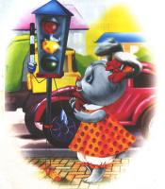
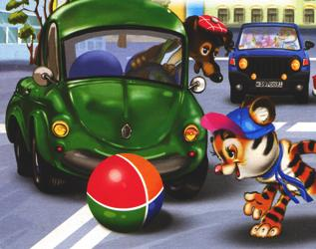
Пешеходам – тротуар Для машины, знают все, Есть дороги, есть шоссе. Помнит также мал и стар, Пешеходам – ТРОТУАР. Я иду по тротуару, Я гуляю не спеша. И прогулка не опасна, И погода хороша. (Наталья Мигунова)
Учимся переходить дорогу Чтоб аварий избегать. Надо строго соблюдать Правила движения И нормы поведения. Вы запомните, друзья. На дороге нам нельзя Бегать, прыгать и скакать И с мячом в футбол играть. И не думайте напрасно. Что здесь вовсе не опасно. Изучайте понемногу, как переходить дорогу. (Виктор Верёвка)

Slide 6
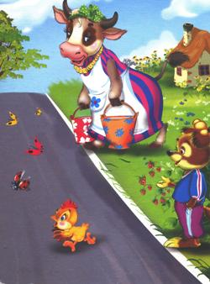
Светофор Только вышел я за двор – И увидел светофор. Загорелся красный свет – Нам вперёд дороги нет. Я стою и жду, когда же Можно мне идти, но даже Жёлтый свет, на удивленье. Не даёт мне разрешенья. Говорит мне: - Стой и жди! На зелёный свет - иди! Свет зелёный ярко светит – Проходите смело, дети! (Виктор Верёвка)
Дорога без разметки Я в деревню этим летом Ездил на машине с дедом. На дороге здесь порой Нет разметки никакой. Ну и как тогда нам быть? Как её переходить? Если нет машин, то можно. Только очень осторожно: Влево-вправо посмотреть. Не бежать и не лететь! И без лишней суеты Перейдёшь дорогу ты! (Виктор Верёвка)

Slide 7
Соблюдай правила пожарной безопасности и обращения с электроприборами.
Запрещается:
1. Бросать горящие спички, окурки в помещениях.
2. Небрежно, беспечно обращаться огнём.
3. Выбрасывать горящую золу вблизи строений.
4. Оставлять открытыми двери печей, каминов.
5. Включать в одну розетку большое количество потребителей тока.
6. Использовать неисправную аппаратуру и приборы.
7. Пользоваться повреждёнными розетками. Пользоваться электрическими утюгами, плитками, чайниками без подставок из несгораемых материалов.
8. Пользоваться электрошнурами и проводами с нарушенной изоляцией.
9. Оставлять без присмотра топящиеся печи.
10. Ковырять в розетке ни пальцем, ни другими предметами.
11. Самим чинить и разбирать электроприборы.
Разрешается:
1. Защищать дом от пожара.
2. В случае возникновения пожара вызвать пожарную охрану.
3. Использовать все имеющиеся средства для тушения пожара.
4. Подавать сигнал тревоги.
5. Встречать пожарных и сообщать им об очаге пожара.
6. Знать план эвакуации на случай пожара.
7. Кричать и звать на помощь взрослых.
8. Двигаться ползком или пригнувшись, если помещение сильно задымлено.
9. Вывести из горящего помещения людей, детей.
10. Набросить покрывало на пострадавшего.

Slide 8
Не шутите с огнём! Я- огонь! Я – друг ребят. Но когда со мной шалят, Становлюсь тогда врагом И сжигаю все кругом!
Опасности праздничного салюта Посмотрите, там и тут В небе плещется салют… Здорово, конечно, Если всё успешно.
Но опасность на пути Стережёт — не обойти! Если что пойдёт не так, Если в фейерверке брак, Или прочь не отбежали, Иль в окно кому попали, В общем, столько тут вопросов! Не пускай салют без спроса!
Хочешь ты салют устроить? Хорошо, не станем спорить, Только, чтоб не пострадать Нужно в помощь взрослых звать!

Slide 9
Совет взрослым Спички детям не игрушка – Не забудьте их убрать! Не оставьте на подушке, Не бросайте под кровать! Попадут ребенку в руки, И устроит он пожар. Вам тогда одни лишь муки, Превратится жизнь в кошмар!
Выключайте электроприборы Если гости к вам пришли Или навестил вас друг, Перед тем, как с ним играть — Не забудьте выключить утюг!
Уходя тушите свет! Знай, любые провода Повреждённые – беда! Ведь они опасны слишком – Замыкание как вспышка!
Дать друзьям такой совет Просто каждый может: Уходя тушите свет И приборы тоже!

Slide 10
Правила поведения на каникулах, когда ты один дома
1. Открывать дверь можно только хорошо знакомому человеку.
2. Не оставляй ключ от квартиры в «надежном месте»
3. Не вешай ключ на шнурке себе на шею.
4. Если ты потерял ключ — немедленно сообщи об этом родителям.

Slide 12
Правила личной безопасности на улице
1. Если на улице кто-то идёт и бежит за тобой, а до дома далеко, беги в ближайшее людное место: к магазину, автобусной остановке.
2. Если незнакомые взрослые пытаются увести тебя силой, сопротивляйся, кричи, зови на помощь: «Помогите! Меня уводит незнакомый человек!»
3. Не соглашай ни на какие предложения незнакомых взрослых.
4. Никуда не ходи с незнакомыми взрослыми и не садись с ними в машину.
5. Никогда не хвастайся тем, что у твоих взрослых много денег.
6. Не приглашай домой незнакомых ребят, если дома нет никого из взрослых.
7. Не играй с наступлением темноты.

Slide 13
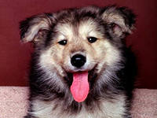
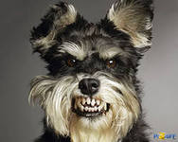
Соблюдай правила безопасности при обращении с животными.
Не все собаки, встречающиеся на улицах – домашние. К сожалению, в последнее время можно встретить много бродячих собак. • Если вам уж очень хочется погладить домашнюю собаку, обязательно спросите разрешения у ее хозяина. Если он разрешит, гладьте ее осторожно и ласково, не делая резких движений, чтобы собака не подумала, что вы хотите ее ударить. • Не надо считать, что помахивание хвостом говорит о выражении собакой своего дружелюбия. Иногда это говорит о ее недружелюбном настрое.

Slide 14
• Не стоит пристально смотреть в глаза собаке и улыбаться. На собачьем языке это значит скалиться и показывать свое превосходство. • Ни в коем случае нельзя показывать свой страх перед собакой. Собака может почувствовать это и повести себя агрессивно. И уж тем более нельзя убегать от собаки. Этим вы изображаете из себя убегающую дичь и предлагаете собаке поохотиться... • Не кормите чужих собак и не трогайте их во время еды или сна. • Не подходите к собаке, сидящей на привязи. • Не приближайтесь к большим собакам охранных пород. Некоторые из них выучены бросаться на людей, приблизившихся на определенное расстояние. • Не делайте резких движений, общаясь с собакой или с ее хозяином. Собака может подумать, что вы ему угрожаете. • Не трогайте щенков и не пытайтесь отобрать предмет, с которым собака играет. • Всегда лучше отойти в сторону и пропустить идущих навстречу собаку с хозяином. Особенно если это происходит где-нибудь в узком месте.

Slide 15
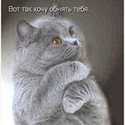
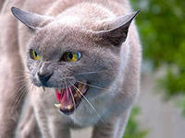
Коты – дальние родственники тигров.
Не тяните кота или кошку за хвост, а также не гладьте незнакомых кошек. Если человек не нравится коту, он может прокусить ему руку или расцарапать до крови лицо. Известны случаи, когда кошка лишала человека глаз. Кошка может занести в рану инфекцию.

Slide 16
НЕ ЛЕЗЬТЕ В ГНЕЗДА ОС И В УЛЬИ НА ПАСЕКЕ.

Slide 17
Не играй с острыми, колющими и режущими, легковоспламеняющимися и взрывоопасными предметами
Домашние опасности

Slide 18
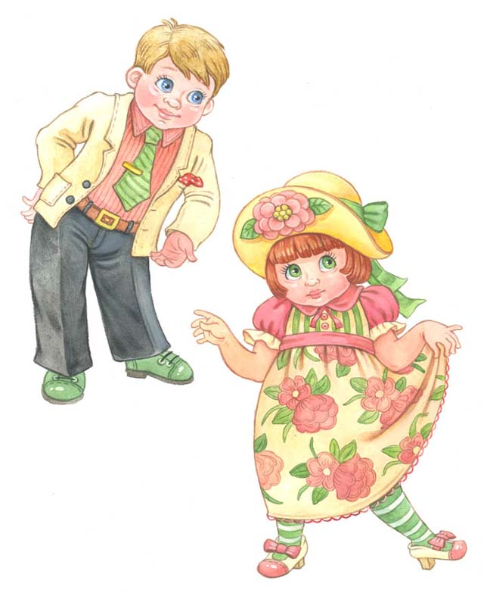
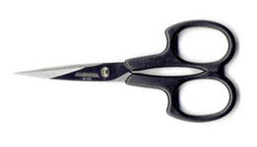
Острые,
колющие
и режущие
предметы
Отгадай загадку
Два кольца, два конца,
посередине гвоздь,
и тот насквозь.
Портновские
принадлежности

Slide 19
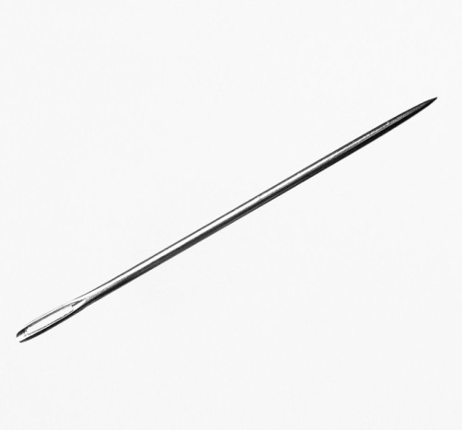
Острые,
колющие
и режущие
предметы
Отгадай загадку
Маленького роста я,
Тонкая да острая.
Носом путь себе ищу,
За собою хвост тащу.
Портновские
принадлежности

Slide 20
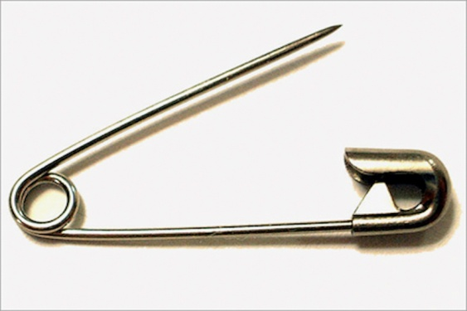
Острые,
колющие
и режущие
предметы
Отгадай загадку
Железный жучок,
на хвосте червячок.
Портновские
принадлежности

Slide 21
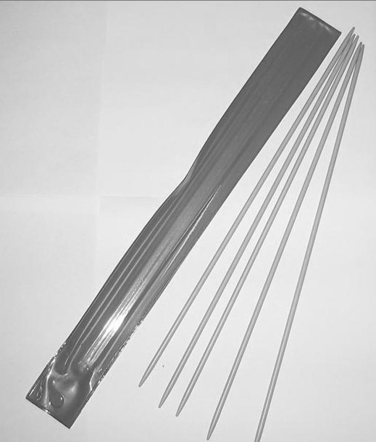
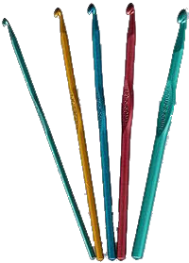
Острые,
колющие
и режущие
предметы
Отгадай загадку
За петелькою – петелька, за рядом ряд
вяжем мы изделия: салфетки
и тёплые носки,
и кофточки, и варежки –
всё, что любишь ты.
Портновские
принадлежности

Slide 22
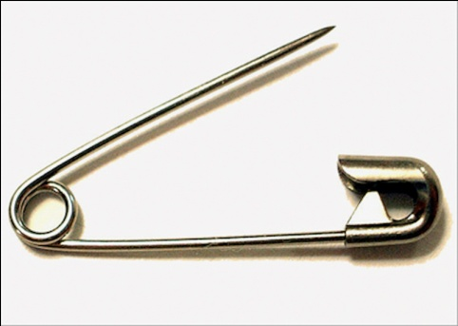
Острые, колющие и режущие предметы
Иголки, булавки, спицы, крючки и ножницы –
портновские принадлежности.

Slide 23
Памятка при работе с портновскими
принадлежностями:
Хранить иголки и булавки в игольнице, с вставленной в ушко ниткой.
Ножницы, пуговицы, крючки, спицы – в специальной коробке.
Работать в специально отведенном для этого месте.
Убирать за собой рабочее место.

Slide 24
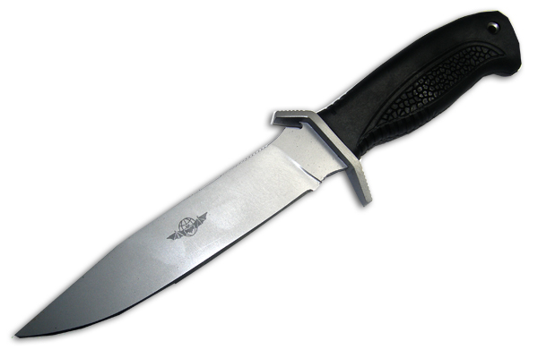
Острые,
колющие
и режущие
предметы
Отгадай загадку
Если хорошо заточен,
Всё легко он режет очень –
Хлеб, картошку, свёклу, мясо,
Рыбу, яблоки и масло.
Столовые
приборы

Slide 25
Острые,
колющие
и режущие
предметы
Отгадай загадку
У меня четыре зуба.
Каждый день появляюсь за столом,
а ничего не ем.
Столовые
приборы

Slide 26
Острые, колющие и режущие предметы
Нож, вилка –
столовые приборы

Slide 27
Острые,
колющие
и режущие
предметы
Отгадай загадку
Бьют Ермилку по шляпке,
а он не плачет,
только носик прячет.
Столярные
инструменты

Slide 28
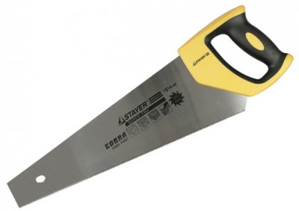
Острые,
колющие
и режущие
предметы
Отгадай загадку
Принялась кума за дело,
Заиграла и запела,
Еле, ела дуб, дуб,
Поломала зуб, зуб.
Столярные
инструменты

Slide 29
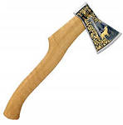
Острые,
колющие
и режущие
предметы
Отгадай загадку
Кланяется, кланяется,
Придёт домой – растянется.
Столярные
инструменты

Slide 30
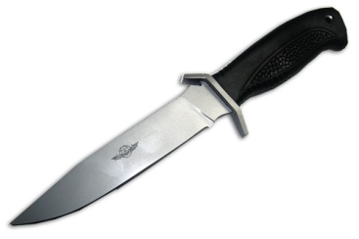
Острые, колющие и режущие предметы

Slide 31
Памятка при работе со столовыми и портновскими принадлежностями: :
Во время работы с режущим инструментом любого типа , нужно соблюдать правила пользования , с целью сохранения инструмента в рабочем состоянии и облегчения проведения периодического осмотра и обслуживания такового , также в целях безопасности оператора и третьих лиц. При выполнении операций с необходимо : 1) Соблюдать технику безопасности . 2) Неторопливо и осторожно производить операции. 3) Использовать в соответствии с его предназначением указанным производителем. 4) Проводить операции при наличии нормального освещения . 5) Уверенно и плотно удерживать инструмент при выполнении хозяйственно-бытовых работ. 6) По завершению выполнения операций, инструмент необходимо вложить в чехол , ножны и т.д. 7) Не оставлять принадлежности без присмотра в присутствии третьих лиц , детей , и животных .

Slide 32
Соблюдай федеральный закон «О комендантском часе для несовершеннолетних"
В Кемеровской области действует "комендантский час" для подростков с 22:00до 06:00 утра.
В этот временной промежуток дети до 16 лет не имеют права находиться без сопровождения взрослых как на улицах, так и в общественном транспорте, на вокзалах, в аэропортах, а также в развлекательных заведениях.

